Slide 1
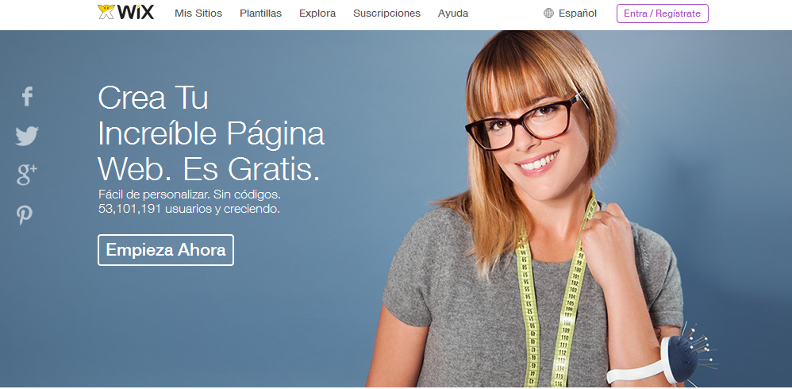
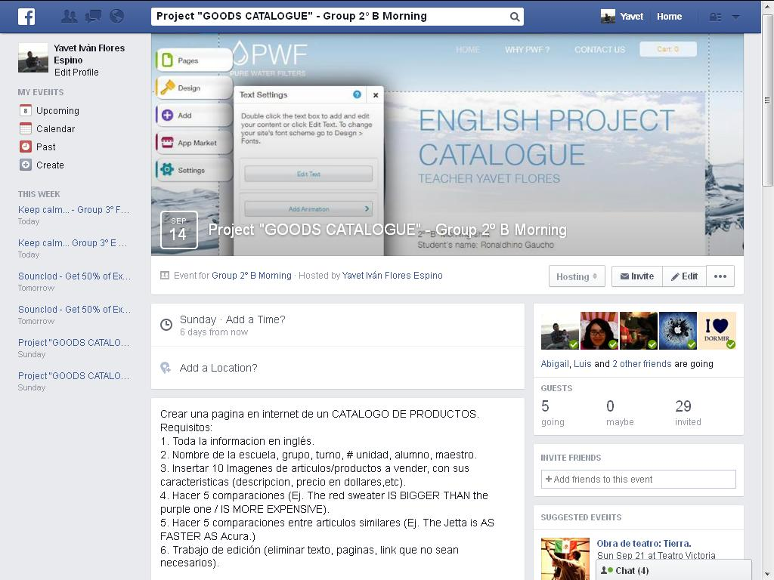
Project: Goods catalogue
1
Create an Online Catalogue on es.wix.com
and post the site on a Facebook group

Slide 2
Step #1
Go to: es.wix.com
2

Slide 3
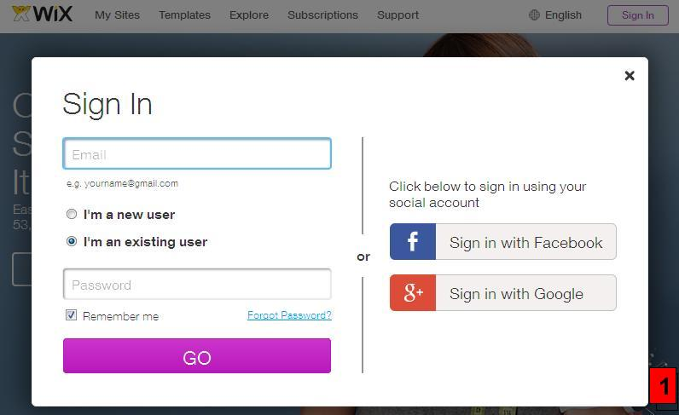
Step #2
Register or sign in with your
Facebook/Google account.
3

Slide 4
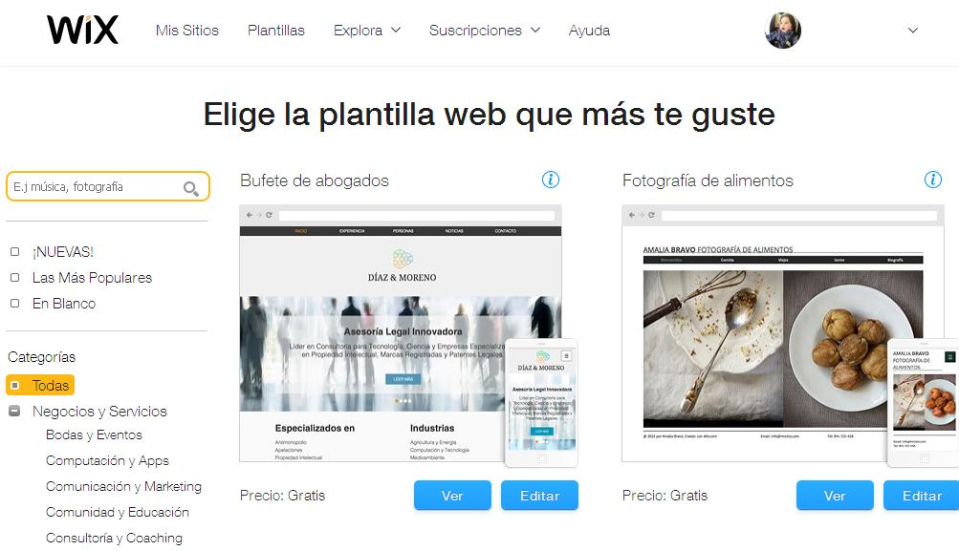
Step #3
Choose a template and edit it.
4

Slide 5
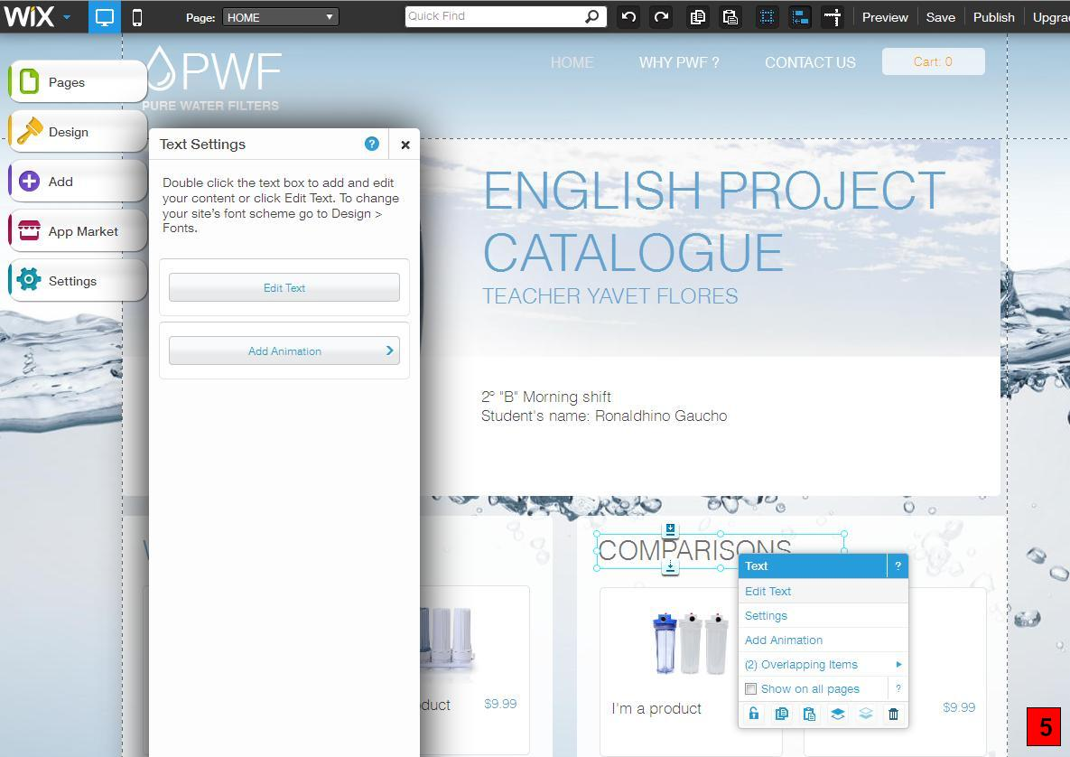
Step #4
Edit the page. Use the tools.
6

Slide 6
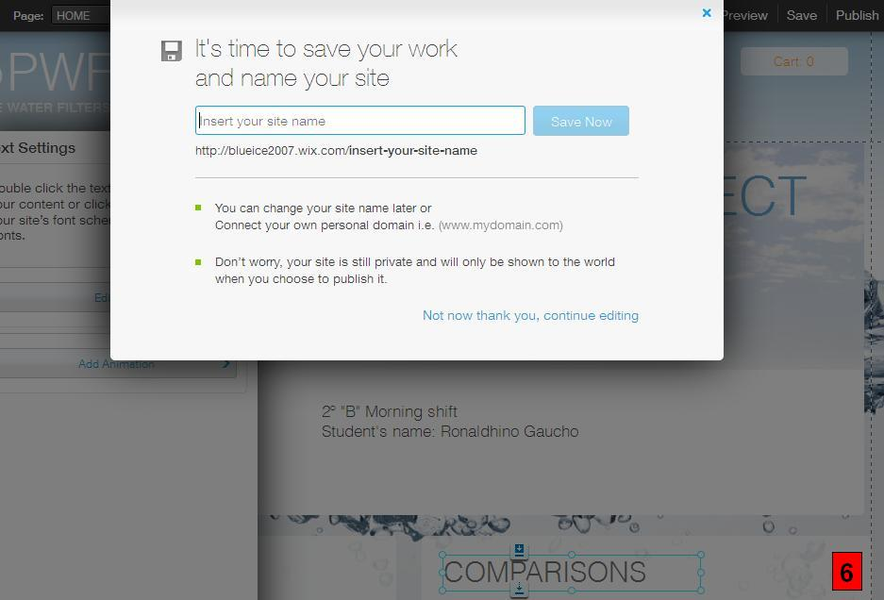
Step #5
Save and Publish the site.
7

Slide 7
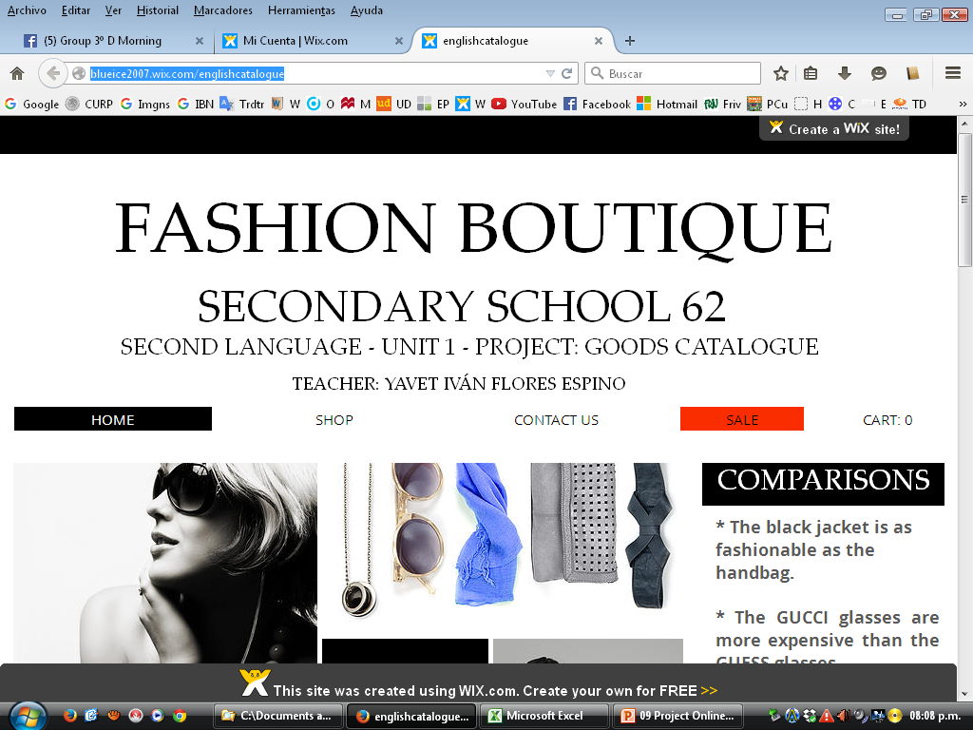
Step #6
Copy the link and Post it on Facebook.
8

Slide 8
PROJECT FOR THE UNIT 1 PART 1
VALOR: %
FECHA DE ENTREGA:
Requisitos:
Toda la información en inglés.
Debe llevar el nombre de la escuela, grupo, turno, # unidad, alumno(s), maestro. Insertar 10 Imágenes de artículos/productos a vender, con sus características (descripción, precio en dólares, etc.).
Hacer 3 comparaciones usando adjetivos comparativos: (Ej. The red sweater IS BIGGER THAN the purple one / IS MORE EXPENSIVE).
Hacer 3 comparaciones usando adjetivos superlativos: (Ej. This black sweater is THE NICEST / These jeans are THE MOST EXPENSIVE!)
Trabajo de edición (eliminar texto, paginas, link que no sean necesarios).
9

